Slide 1
การวิเคราะห์ข้อมูลประยุกต์
Applied Data Analytics

Slide 2
ส่วนที่ 6: การวิเคราะห์การถดถอย

Slide 3

บทนำ
การวิเคราะห์การถดถอย เป็นกระบวนการสร้างแบบจำลองทางคณิตศาสตร์หรือฟังก์ชั่นที่สามารถใช้ในการทำนายหรือกำหนดตัวแปรหนึ่งโดยตัวแปรอื่น ๆ
ใช้สำหรับการทำนายการเพิ่มประสิทธิภาพกระบวนการหรือการควบคุมกระบวนการ
ตัวแปร:
ตัวแปรตามหรือการตอบสนอง: ตัวแปรที่จะคาดการณ์มักจะแสดงโดย y
ตัวแปรต้นหรืออิสระหรือการถดถอย: ตัวแปรทำนายหรืออธิบาย: $x_{1},x_{2}$,…, $x_{k}$

Slide 4
การถดถอยเชิงเส้น / แบบจำลองการถดถอยเชิงเส้นแบบหลายจุด
การถดถอยเชิงเส้น
รูปแบบปกติของแบบจำลองการถดถอยเชิงเส้นหลายรูปแบบ:

Slide 5
การถดถอยเชิงเส้น / แบบจำลองการถดถอยเชิงเส้น
แบบหลายจุด
รูปแบบอื่น ๆ:
(รูปแบบการสั่งซื้อครั้งแรกกับคำที่มีปฏิสัมพันธ์)
(แบบจำลองการตอบสนองลำดับที่สอง)
ตัวแบบการถดถอยเชิงเส้น: แบบจำลองที่เป็นเส้นตรงในพารามิเตอร์โดยไม่คำนึงถึงรูปร่างของพื้นผิวการตอบสนองที่สร้างขึ้น
การติดตั้งแบบจำลอง: ประเมินพารามิเตอร์

Slide 6
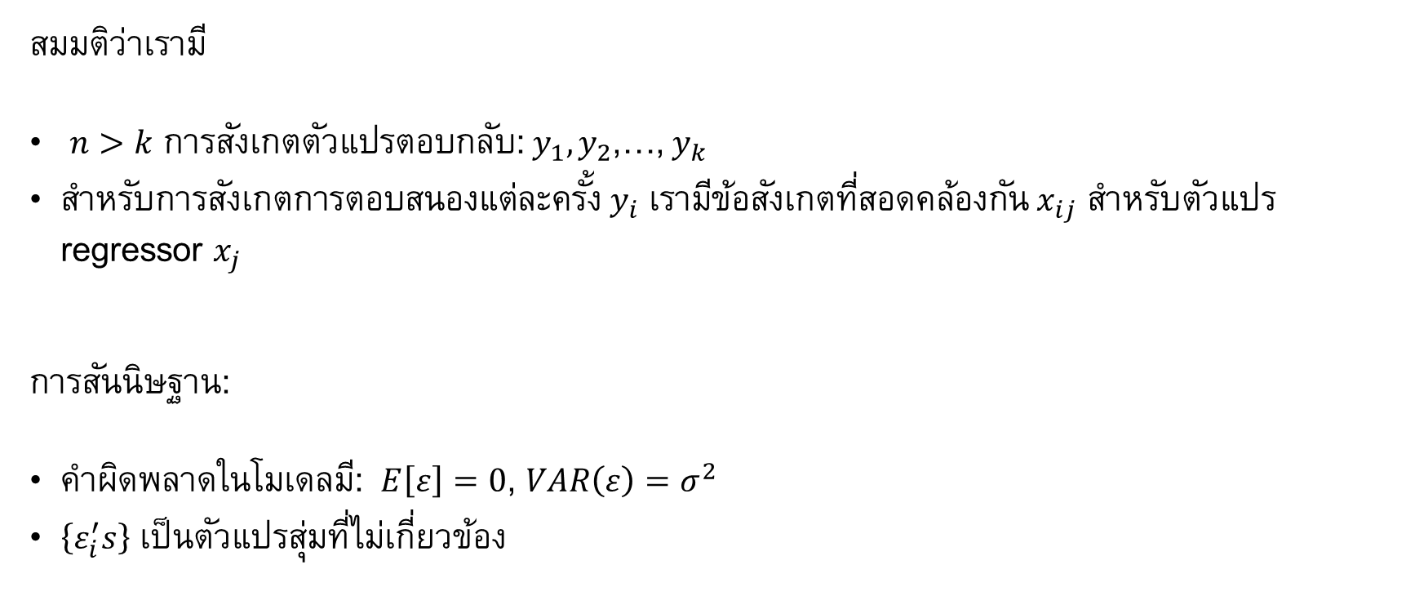
วิธีกําลังสองน้อยที่สุด
สมมติว่าเรามี
$n>k$ การสังเกตตัวแปรตอบกลับ:${ y}_{1},y_{2}$,…, $y_{k}$
สำหรับการสังเกตการตอบสนองแต่ละครั้ง $y_{i}$ เรามีข้อสังเกตที่สอดคล้องกัน $x_{ij}$ สำหรับตัวแปร regressor $x_{j}$
การสันนิษฐาน:
คำผิดพลาดในโมเดลมี: $E\left[ε\right]=0$, $VAR\left(ε\right)=σ^{2}$
$\left\{ε_{i}^{′}s\right\}$ เป็นตัวแปรสุ่มที่ไม่เกี่ยวข้อง

Slide 7

วิธีกําลังสองน้อยที่สุด
วิธีกำลังสองน้อยที่สุด:
เลือก $β′$s เพื่อลดฟังก์ชั่นกำลังสองน้อยที่สุดซึ่งเป็นผลรวมของกำลังสองของข้อผิดพลาด
ฟังก์ชั่นสแควร์น้อยที่สุด

Slide 8

วิธีกําลังสองน้อยที่สุด
สมการปกติน้อยที่สุดของสแควร์: สมการ
การแก้ไขปัญหา: ตัวประมาณกำลังสองน้อยที่สุดของสัมประสิทธิ์การถดถอย
${\hat{β}}_{1},{\hat{β}}_{2}$,…, ${\hat{β}}_{k}$

Slide 9
วิธีกําลังสองน้อยที่สุด
แบบฟอร์มเมทริกซ์
รูปแบบการถดถอย:

Slide 10

วิธีกําลังสองน้อยที่สุด
ฟังก์ชั่นสแควร์น้อยที่สุด:
(โปรดสังเกตว่า $β^{′}X^{′}y=y^{′}XB={\left(β^{′}X^{′}y\right)}^{′}$เพราะ $β^{′}X^{′}y$ เป็นเซนต์คิตส์และเนวิส)
สมการปกติน้อยที่สุดของสแควร์: $X^{′}X\hat{β}=X^{′}y$
เครื่องมือประมาณค่าน้อยที่สุดของ :$β$:$\hat{β}={\left(X^{′}X\right)}^{−1}X^{′}y$
โมเดลการถดถอยที่เหมาะสม: ${\hat{y}}_{i}={\hat{β}}_{0}+\sum_{j=1}^{k}{{\hat{β}}_{j}x_{ij}}$ หรือ $\hat{y}=X\hat{β}$

Slide 11

การวิเคราะห์เศษตกค้าง (Residual)
ที่เหลือ:
$e_{i}=y_{i}−{\hat{y}}_{i}$ หรือ $e=y−\hat{y}$
ผลรวมของกำลังสอง (ผลรวมข้อผิดพลาดของกำลังสอง):
(องศาอิสระ = $n−p$ )

Slide 12

การวิเคราะห์เศษตกค้าง (Residual)
ค่าประมาณของ $σ^{2}$:

Slide 13
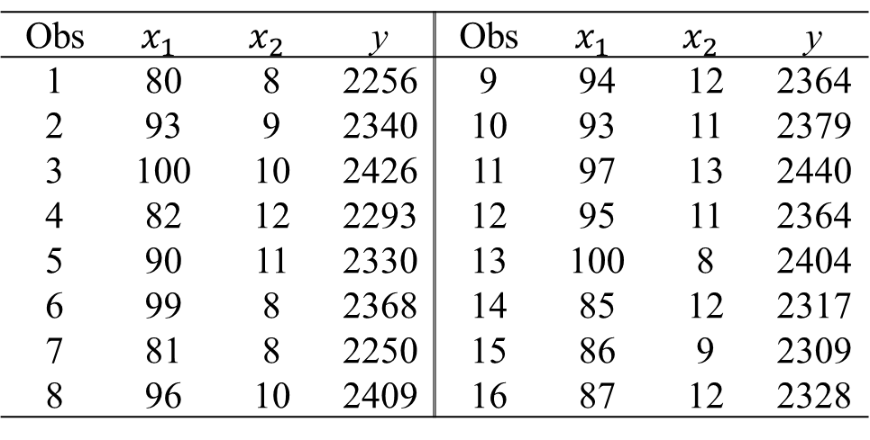
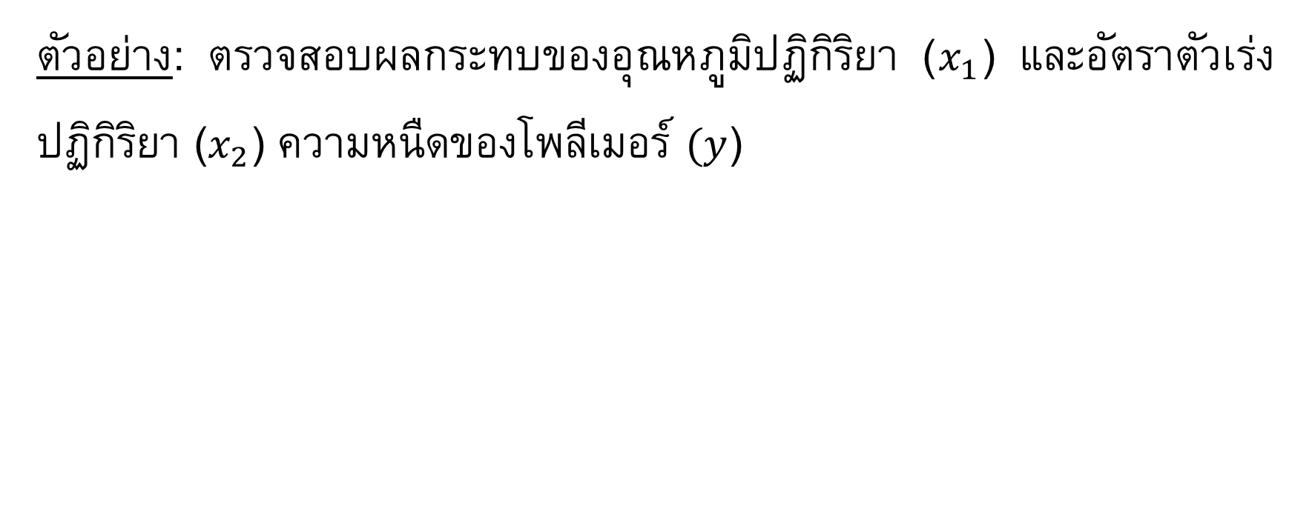
การวิเคราะห์เศษตกค้าง (Residual)
ตัวอย่าง: ตรวจสอบผลกระทบของอุณหภูมิปฏิกิริยา ($x_{1}$) และอัตราตัวเร่งปฏิกิริยา ($x_{2}$) ความหนืดของโพลีเมอร์ $(y$)
Obs | $$x_{1}$$ | $$x_{2}$$ | y | Obs | $$x_{1}$$ | $$x_{2}$$ | y
1 2 3 4 5 6 7 8 | 80 93 100 82 90 99 81 96 | 8 9 10 12 11 8 8 10 | 2256 2340 2426 2293 2330 2368 2250 2409 | 9 10 11 12 13 14 15 16 | 94 93 97 95 100 85 86 87 | 12 11 13 11 8 12 9 12 | 2364 2379 2440 2364 2404 2317 2309 2328

Slide 14
การวิเคราะห์เศษตกค้าง (Residual)
ตัวประมาณกำลังสองน้อยที่สุดของพารามิเตอร์:

Slide 15
การวิเคราะห์เศษตกค้าง (Residual)
ค่าที่ทำนาย - ส่วนที่เหลือ - การวินิจฉัยอื่น ๆ

Slide 16
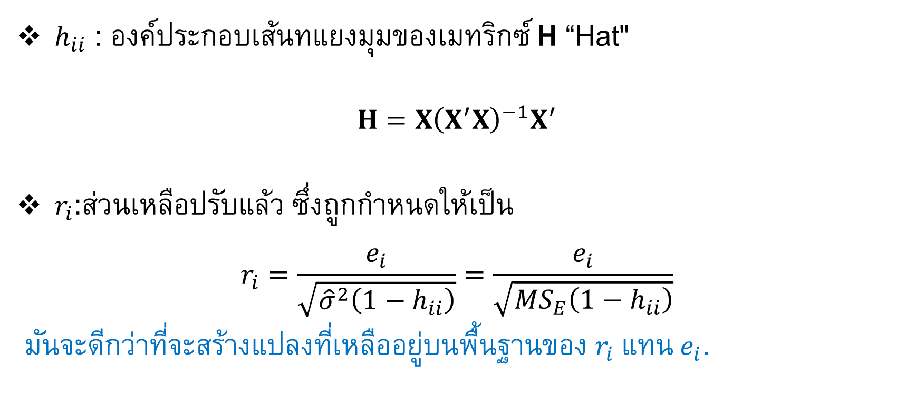
การวิเคราะห์เศษตกค้าง (Residual)
${ h}_{ii}$ : องค์ประกอบเส้นทแยงมุมของเมทริกซ์ H “Hat"
$$H=X{\left(X^{′}X\right)}^{−1}X^{′}$$
${ r}_{i}$:ส่วนเหลือปรับแล้ว ซึ่งถูกกำหนดให้เป็น
$$r_{i}=\frac{e_{i}}{\sqrt{{\hat{σ}}^{2}\left(1−h_{ii}\right)}}=\frac{e_{i}}{\sqrt{{MS}_{E}\left(1−h_{ii}\right)}}$$
มันจะดีกว่าที่จะสร้างแปลงที่เหลืออยู่บนพื้นฐานของ $r_{i}$ แทน${ e}_{i}$.

Slide 17
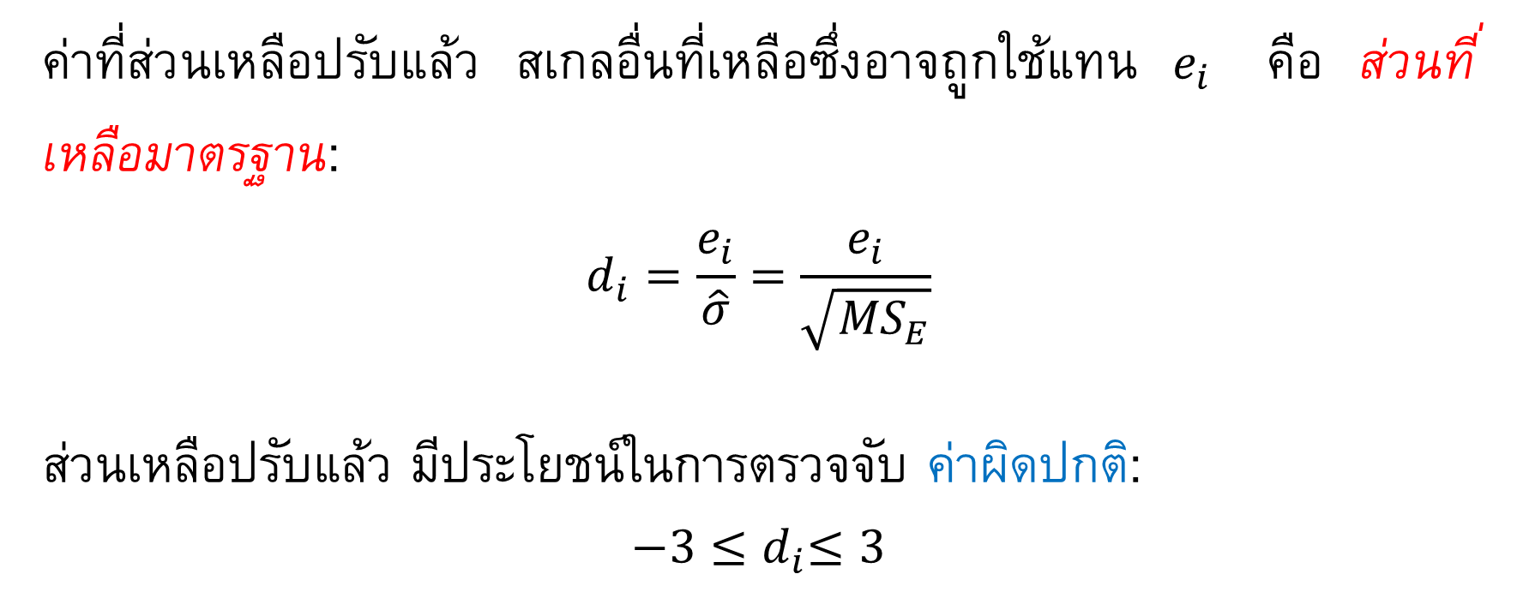
การวิเคราะห์เศษตกค้าง (Residual)
ค่าที่ส่วนเหลือปรับแล้ว สเกลอื่นที่เหลือซึ่งอาจถูกใช้แทน $e_{i}$ คือ ส่วนที่เหลือมาตรฐาน:
$$d_{i}=\frac{e_{i}}{\hat{σ}}=\frac{e_{i}}{\sqrt{{MS}_{E}}}$$
ส่วนเหลือปรับแล้ว มีประโยชน์ในการตรวจจับ ค่าผิดปกติ:
$${−3≤d}_{i}≤3$$

Slide 18
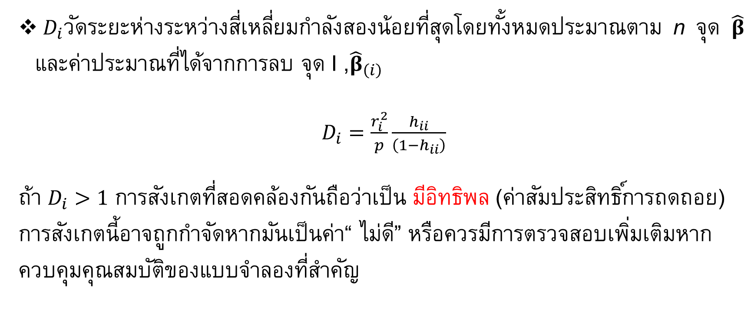
การวิเคราะห์เศษตกค้าง (Residual)
${ D}_{i}$วัดระยะห่างระหว่างสี่เหลี่ยมกำลังสองน้อยที่สุดโดยทั้งหมดประมาณตาม n จุด $\hat{β}$ และค่าประมาณที่ได้จากการลบ จุด I ,${\hat{β}}_{\left(i\right)}$
$D_{i}=\frac{r_{i}^{2}}{p}\frac{h_{ii}}{\left(1−h_{ii}\right)}$
ถ้า $D_{i}>1$ การสังเกตที่สอดคล้องกันถือว่าเป็น มีอิทธิพล (ค่าสัมประสิทธิ์การถดถอย) การสังเกตนี้อาจถูกกำจัดหากมันเป็นค่า“ ไม่ดี” หรือควรมีการตรวจสอบเพิ่มเติมหากควบคุมคุณสมบัติของแบบจำลองที่สำคัญ

Slide 19
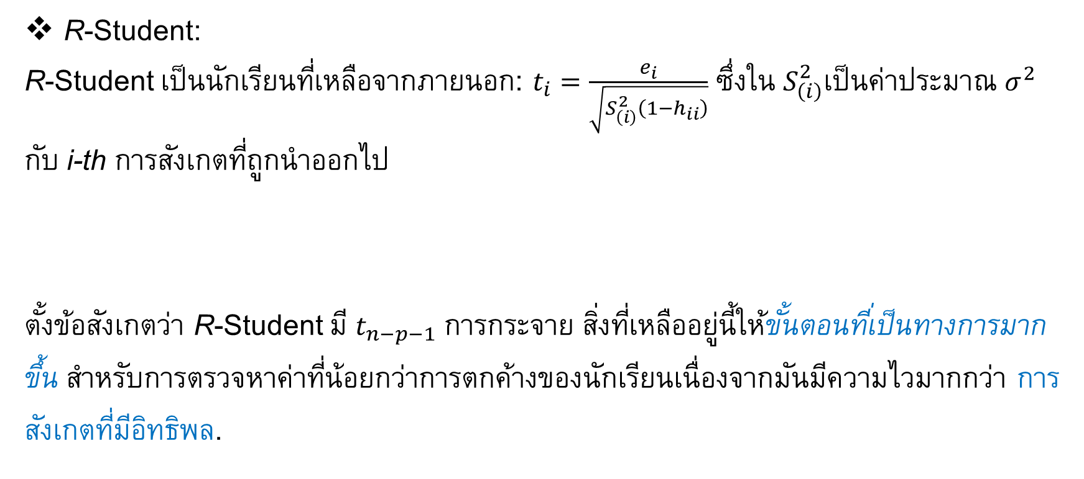
การวิเคราะห์เศษตกค้าง (Residual)
R-Student:
R-Student เป็นนักเรียนที่เหลือจากภายนอก: $t_{i}=\frac{e_{i}}{\sqrt{S_{\left(i\right)}^{2}\left(1−h_{ii}\right)}}$ ซึ่งใน $S_{\left(i\right)}^{2}$เป็นค่าประมาณ $σ^{2}$กับ i-th การสังเกตที่ถูกนำออกไป
ตั้งข้อสังเกตว่า R-Student มี $t_{n−p−1}$ การกระจาย สิ่งที่เหลืออยู่นี้ให้ขั้นตอนที่เป็นทางการมากขึ้น สำหรับการตรวจหาค่าที่น้อยกว่าการตกค้างของนักเรียนเนื่องจากมันมีความไวมากกว่า การสังเกตที่มีอิทธิพล.

Slide 20
การวิเคราะห์เศษตกค้าง (Residual)
PRESS ส่วนเหลือ
Press: ผลรวมการทำนายข้อผิดพลาดของกำลังสอง
Press ที่เหลือ: ith ที่เหลือ PRESS เป็นข้อผิดพลาดการทำนายสำหรับจุด I เมื่อค่าติดตั้งถูกกำหนดจากโมเดลการถดถอยในจุดนั้น i จะถูกลบออก

Slide 21
ผล
Call:
lm(formula = Viscosity ~ Reaction.Temperature + Catalyst.Feed.Rate, Notes:
data = ViscosityData) Total degree of freedom = 15
Degree of freedom of Regression =2
Residuals: Degree of freedom of Residual Error = 15-2 = 13
Min 1Q Median 3Q Max
-21.4972 -13.1978 -0.4736 10.5558 25.4299
Coefficients:
Estimate Std. Error t value Pr(>|t|)
(Intercept) 1566.0778 61.5918 25.43 1.80e-12 ***
Reaction.Temperature 7.6213 0.6184 12.32 1.52e-08 ***
Catalyst.Feed.Rate 8.5848 2.4387 3.52 0.00376 **
---
Signif. codes: 0 ‘***’ 0.001 ‘**’ 0.01 ‘*’ 0.05 ‘.’ 0.1 ‘ ’ 1
Residual standard error: 16.36 on 13 degrees of freedom
Multiple R-squared: 0.927, Adjusted R-squared: 0.9157
F-statistic: 82.5 on 2 and 13 DF, p-value: 4.1e-08

Slide 22
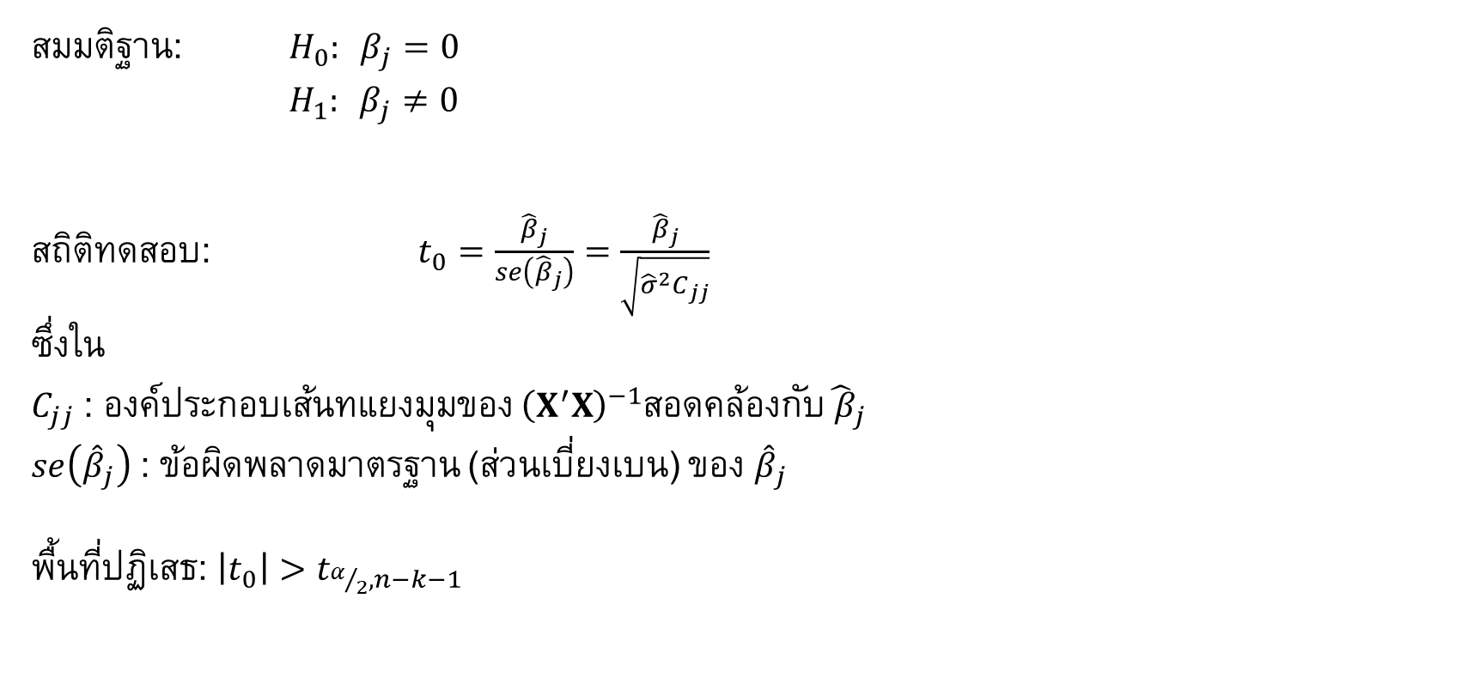
ทดสอบค่าสัมประสิทธิ์การถดถอยของแต่ละตัวแปร
สมมติฐาน: $H_{0}: β_{j}=0$
$H_{1}: β_{j}≠0$
สถิติทดสอบ: $t_{0}=\frac{{\hat{β}}_{j}}{se\left({\hat{β}}_{j}\right)}=\frac{{\hat{β}}_{j}}{\sqrt{{\hat{σ}}^{2}C_{jj}}}$
ซึ่งใน
$C_{jj}$ : องค์ประกอบเส้นทแยงมุมของ ${\left(X^{′}X\right)}^{−1}$สอดคล้องกับ${\hat{ β}}_{j}$
$se\left({\hat{β}}_{j}\right)$ : ข้อผิดพลาดมาตรฐาน (ส่วนเบี่ยงเบน) ของ ${\hat{β}}_{j}$
พื้นที่ปฏิเสธ: $\left|t_{0}\right|>t_{α/2,n−k−1}$

Slide 23

ทดสอบความมีประโยชน์ของรุ่น
สมมติฐาน: $H_{0}: β_{1}{=β}_{2}=…=β_{k}=0$
$H_{1}: β_{j}≠0$ อย่างน้อยหนึ่งครั้ง j
สถิติทดสอบ: $F_{0}=\frac{{{SS}_{R}}/k}{{{SS}_{E}}/{\left(n−k−1\right)}}=\frac{{MS}_{R}}{{MS}_{E}}$
ซึ่งใน
ส่วนที่ปฏิเสธ: $F_{0} >F_{α,k,n−k−1}$

Slide 24

ค่าสัมประสิทธิ์การตัดสินใจ
ค่าสัมประสิทธิ์ของการตัดสินใจพหุ
• $R^{2}$ เป็นการวัดจำนวนการลดลงของความแปรปรวนของ y ได้รับโดยใช้ตัวแปรถดถอย
จุดด้อย: การเพิ่มตัวแปรให้กับโมเดลจะ เพิ่มขึ้นเสมอ $R^{2}$ ไม่ว่าตัวแปรนี้จะสำคัญหรือไม่ก็ตาม

Slide 25

ค่าสัมประสิทธิ์การตัดสินใจ
ค่าสัมประสิทธิ์ที่ปรับได้จากการหาค่าหลายค่า
การเพิ่มตัวแปรที่ไม่จำเป็นมักจะลดลง${ R}_{adj}^{2}$
แตกต่างกันมากระหว่าง${ R}_{adj}^{2}$ และ${ R}^{2}$เป็นตัวบ่งชี้ของ เงื่อนไขที่ไม่สำคัญ รวมอยู่ในรูปแบบ

Slide 26
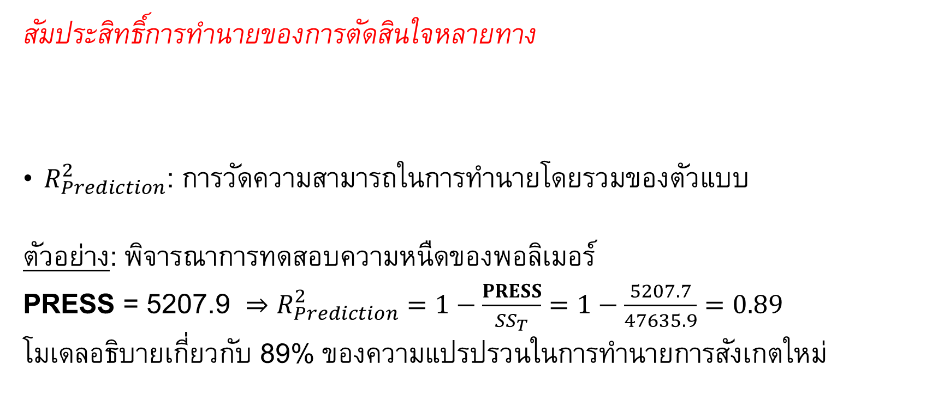
ค่าสัมประสิทธิ์การตัดสินใจ
สัมประสิทธิ์การทำนายของการตัดสินใจหลายทาง
$R_{Prediction}^{2}$: การวัดความสามารถในการทำนายโดยรวมของตัวแบบ
ตัวอย่าง: พิจารณาการทดสอบความหนืดของพอลิเมอร์
PRESS = 5207.9 $⇒$ $R_{Prediction}^{2}=1−\frac{PRESS}{{SS}_{T}}=1−\frac{5207.7}{47635.9}=0.89$
โมเดลอธิบายเกี่ยวกับ 89% ของความแปรปรวนในการทำนายการสังเกตใหม่

Slide 27
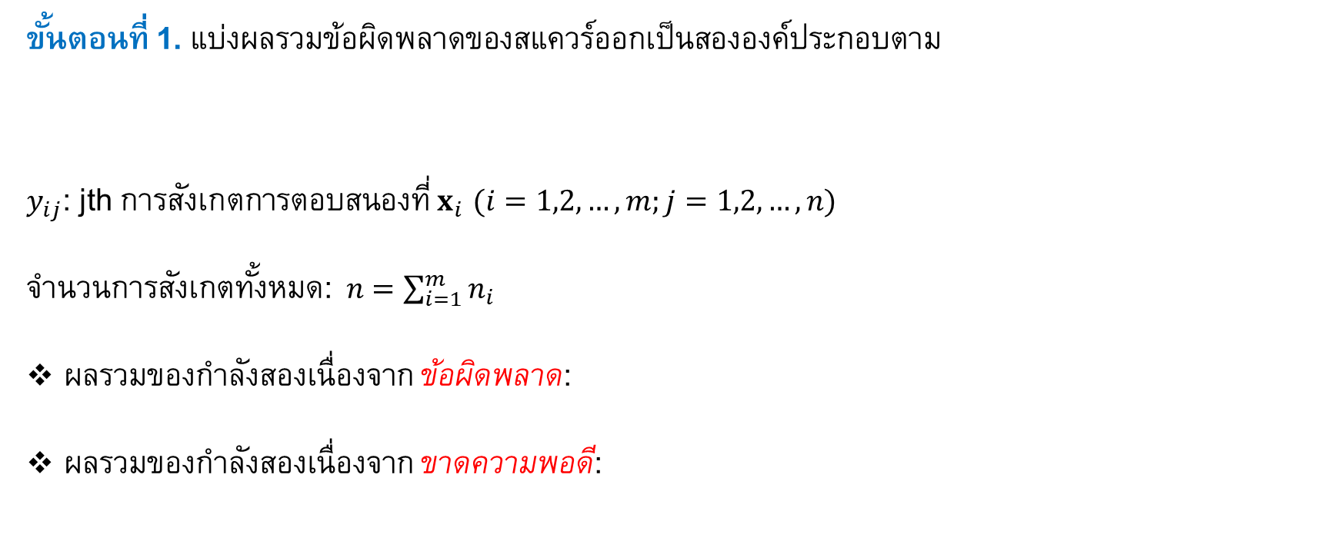
ขั้นตอนการทดสอบสำหรับการขาดพอดี
ขั้นตอนที่ 1. แบ่งผลรวมข้อผิดพลาดของสแควร์ออกเป็นสององค์ประกอบตาม
$y_{ij}$: jth การสังเกตการตอบสนองที่ $x_{i}$ $(i=1,2,…,m;j=1,2,…,n)$
จำนวนการสังเกตทั้งหมด:$n=\sum_{i=1}^{m}{n_{i}}$
ผลรวมของกำลังสองเนื่องจาก ข้อผิดพลาด:
ผลรวมของกำลังสองเนื่องจาก ขาดความพอดี:

Slide 28
ขั้นตอนการทดสอบสำหรับการขาดความพอดี
ขั้นตอนที่ 2. คำนวณสถิติการทดสอบ
ขั้นตอนที่ 3 มีหลักฐานที่ชัดเจนว่าไม่มีความพอดีคือ ฟังก์ชันการถดถอยไม่เชิงเส้น ถ้า

